Slide 1
SPRING BOOT × AI
Developing Smart Web Apps with Spring Boot & AI
Session 3: Build a AI chatbot with Langchain4J

Slide 2

01
Langchain4J

Slide 3

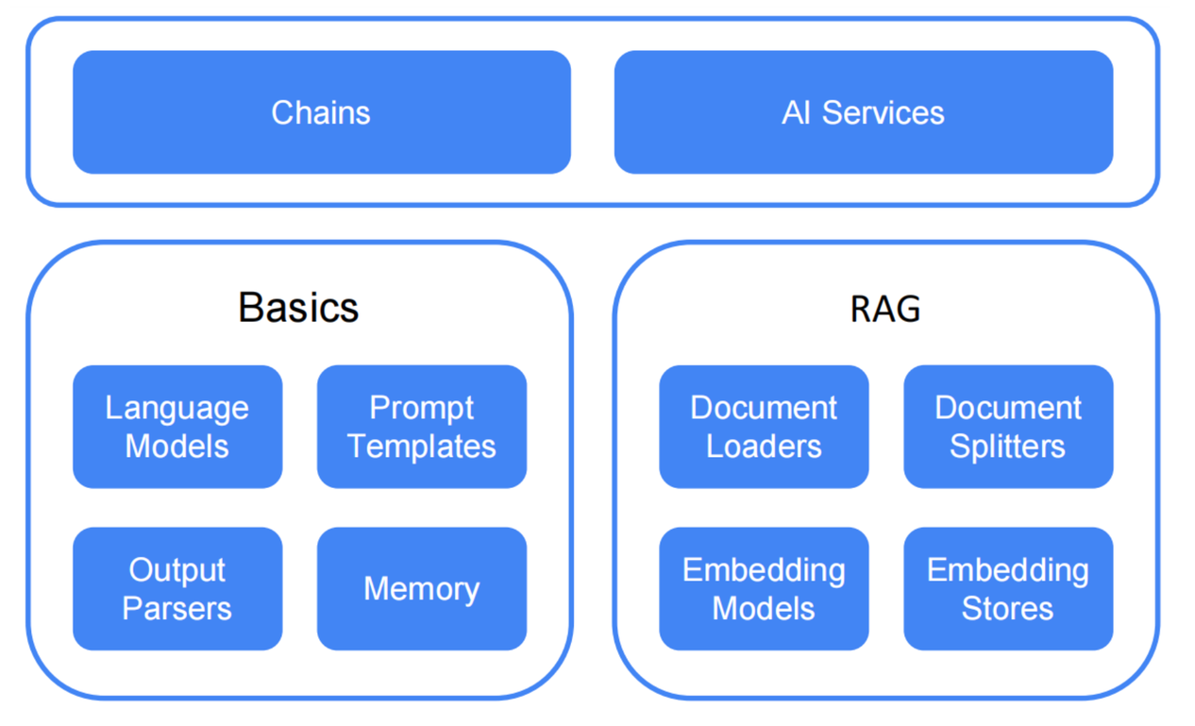
01.1
Langchain4J
Document chính thức: https://docs.langchain4j.dev/
Tham khảo: https://github.com/microsoft/langchain4j-for-beginners
Langchain4J-Spring: https://github.com/langchain4j/langchain4j-spring
ChatModel / ChatLanguageModel (deprecated) = lớp thấp để nói chuyện trực tiếp với LLM.
AiServices = lớp cao, biến LLM thành một Java service/interface giống Spring Data JPA.
Một số loại Message:
SystemMessage: instruction
UserMessage: user input
AiMessage: Message để tương tác model
ToolExecutionResultMessage: Message nhận kết quả từ tool
LangChain4J

Slide 4
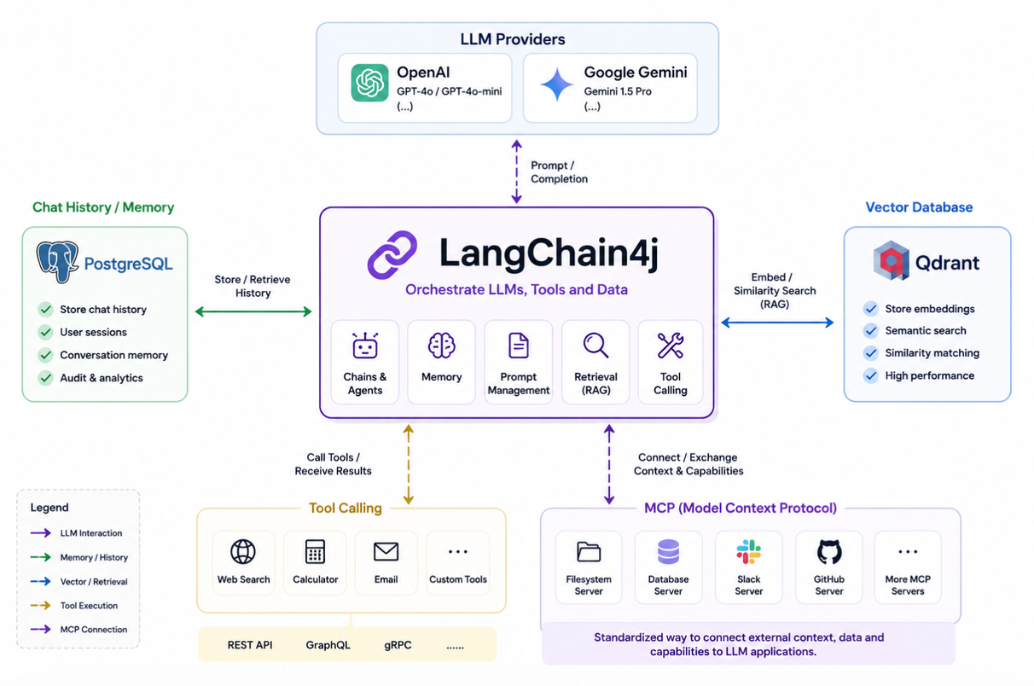
01.2
Langchain4J
LangChain4J

Slide 5
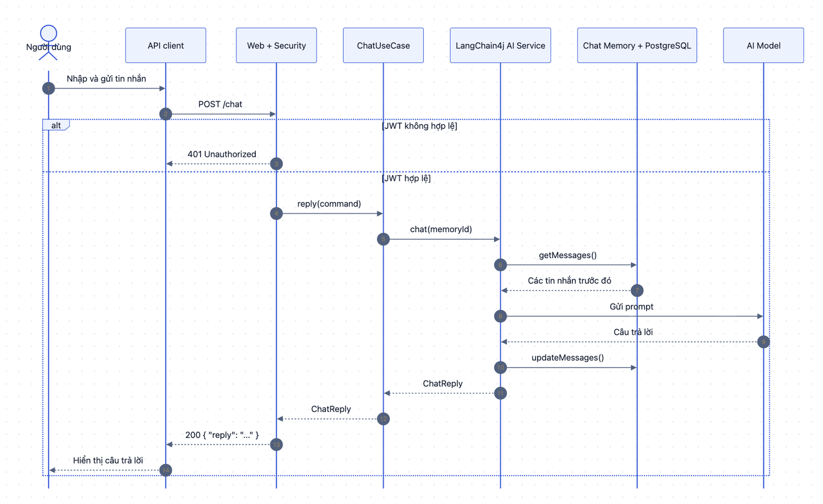
01.3
DB Memory
LangChain4J

Slide 6
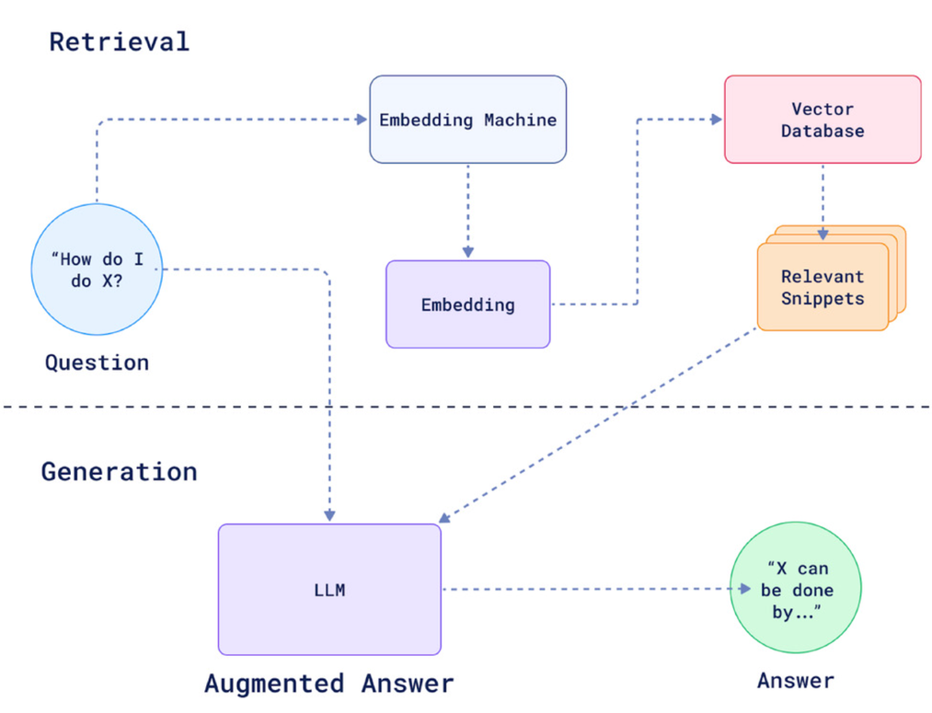
01.4
RAG
Retrieval augmented generation, or RAG, is an architecture for optimizing the performance of an artificial intelligence (AI) model by connecting it with external knowledge bases. RAG helps large language models (LLMs) deliver more relevant responses at a higher quality.
Trong một hệ thống RAG có thể hiểu đơn giản gồm 3 thành phần chính:
Retriever – Bộ truy xuất: nhận câu hỏi của người dùng, tìm các đoạn tài liệu liên quan nhất từ knowledge base. Thường dùng embedding + vector database như FAISS, Pinecone, Milvus, Weaviate.
Context / Knowledge Base – Nguồn dữ liệu: nơi chứa tài liệu đã được xử lý, chia nhỏ thành các chunks và thường được chuyển thành vector embedding. Ví dụ: PDF, wiki nội bộ, database, tài liệu sản phẩm.
Generator – Mô hình sinh câu trả lời: thường là một LLM. LLM nhận câu hỏi + các đoạn tài liệu Retriever tìm được, sau đó tổng hợp thành câu trả lời.
LangChain4J

Slide 7
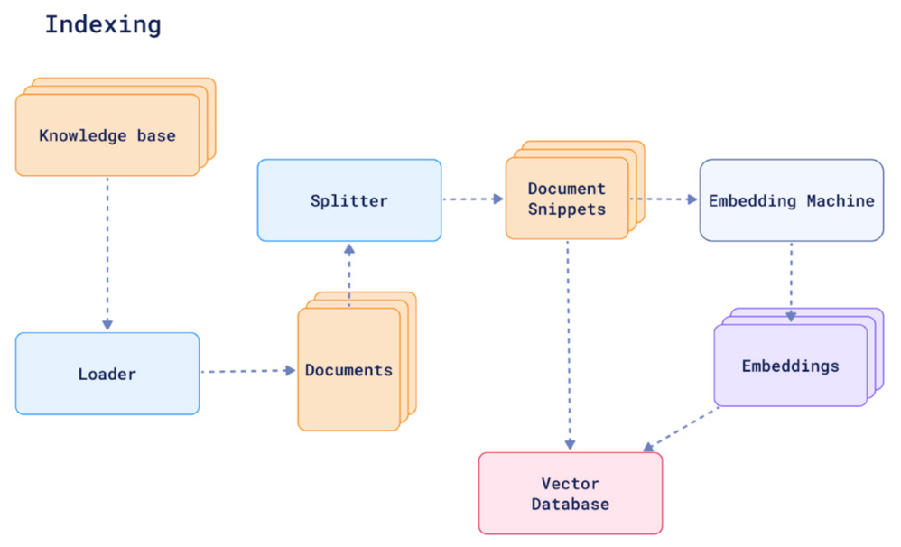
01.5
INDEXING
Bắt đầu với một Loader (bộ nạp dữ liệu), có nhiệm vụ thu thập các Document (tài liệu) chứa dữ liệu. Các tài liệu này có thể đến từ nhiều nguồn khác nhau như bài viết, sách, trang web hoặc bài đăng trên mạng xã hội.
Tiếp theo, Splitter (bộ chia) sẽ chia các tài liệu thành những đoạn nhỏ hơn (chunks), thường là các câu hoặc đoạn văn. Việc chia nhỏ này là cần thiết vì các mô hình RAG hoạt động hiệu quả hơn khi xử lý những phần văn bản nhỏ. Trong sơ đồ, các phần này được gọi là Document Snippets (các đoạn trích tài liệu).
Sau đó, mỗi chunk văn bản được đưa vào một Embedding Model. Model này sử dụng các thuật toán để chuyển đổi nội dung văn bản thành Vector Embeddings (các vector biểu diễn ngữ nghĩa).
Cuối cùng, tất cả các Vector Embeddings được tạo ra sẽ được lưu trữ và đánh chỉ mục (indexed) trong Knowledge Base. Điều này giúp hệ thống có thể truy xuất nhanh và hiệu quả những thông tin có nội dung hoặc ý nghĩa tương tự
LangChain4J

Slide 8
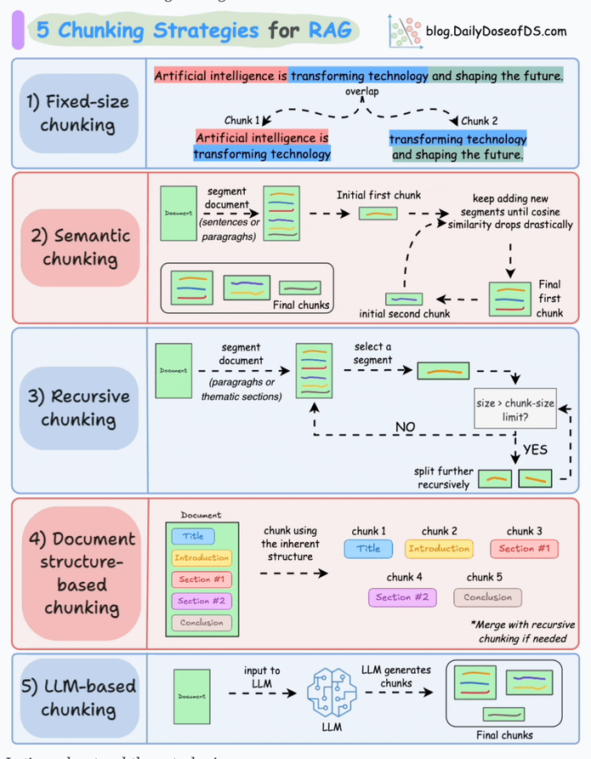
01.6
CHUNKING
Fixed-size Chunking: Chia văn bản theo kích thước cố định (số ký tự, từ hoặc token).
Semantic Chunking: Chia dựa trên ngữ nghĩa, nhóm các nội dung có ý nghĩa liên quan vào cùng một chunk.
Recursive Chunking: Chia theo nhiều cấp; nếu chunk còn quá lớn thì tiếp tục chia nhỏ.
Document Structure-based Chunking: Chia theo cấu trúc tài liệu như heading, section, paragraph.
LLM-based Chunking: Sử dụng LLM để hiểu nội dung và quyết định vị trí chia phù hợp.
LangChain4J
https://www.dailydoseofds.com/p/5-chunking-strategies-for-rag/

Slide 9
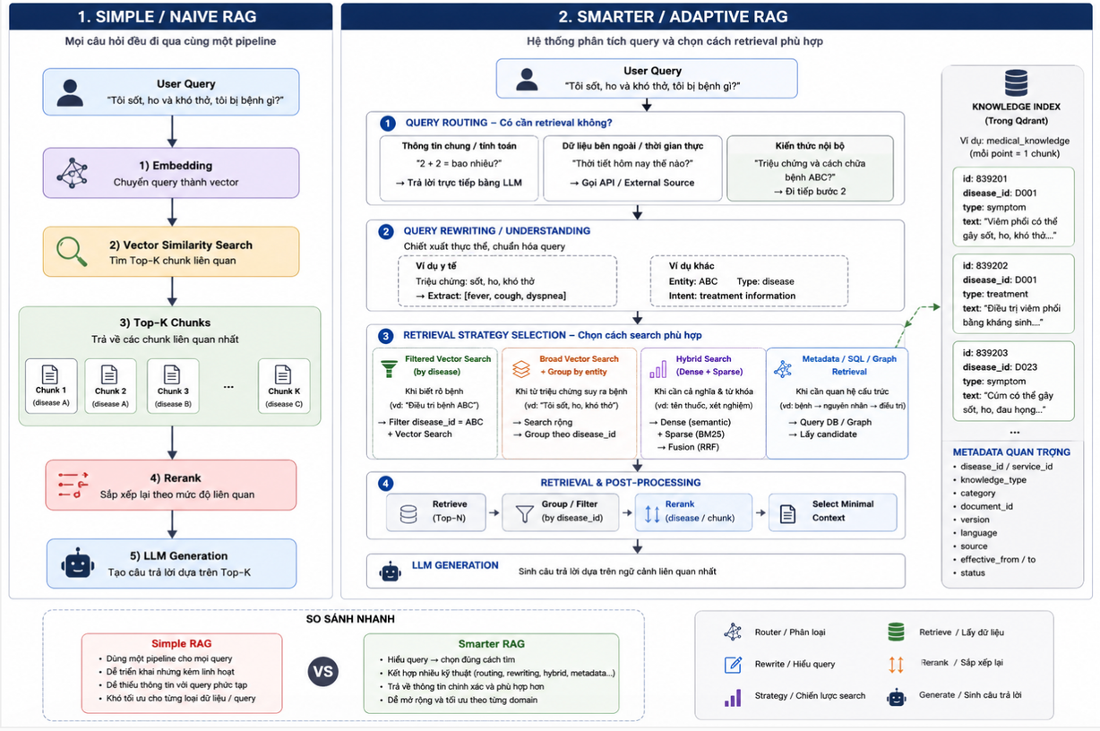
01.7
QUERY STRATEGIES
LangChain4J

Slide 10
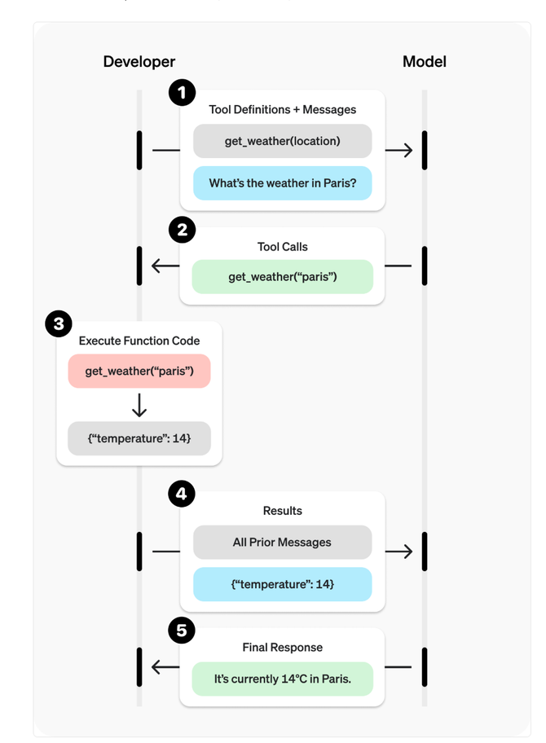
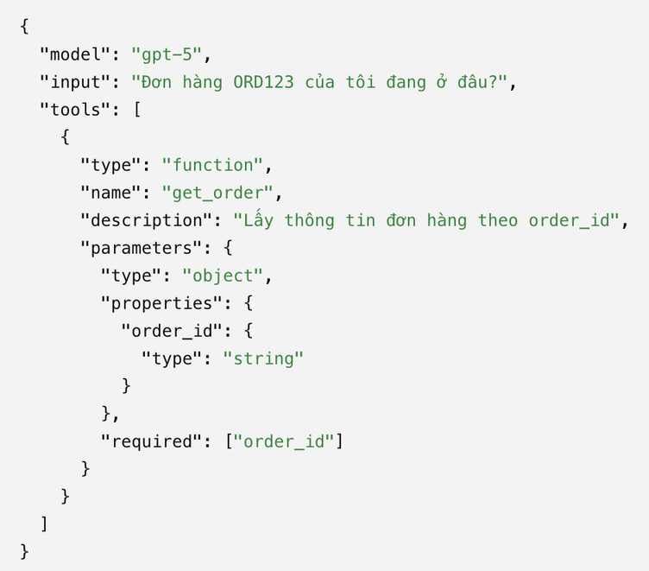
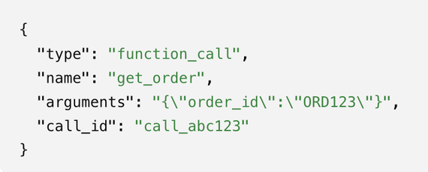
01.8
TOOL CALLING
Tool calling refers to the ability of artificial intelligence (AI) models to interact with external tools, application programming interfaces (APIs) or systems to enhance their functions.
Tool Calling sẽ giúp chúng ta tương tác với các dữ liệu cụ thể trong thực tế.
LangChain4J
https://developers.openai.com/api/docs/guides/function-calling

Slide 11
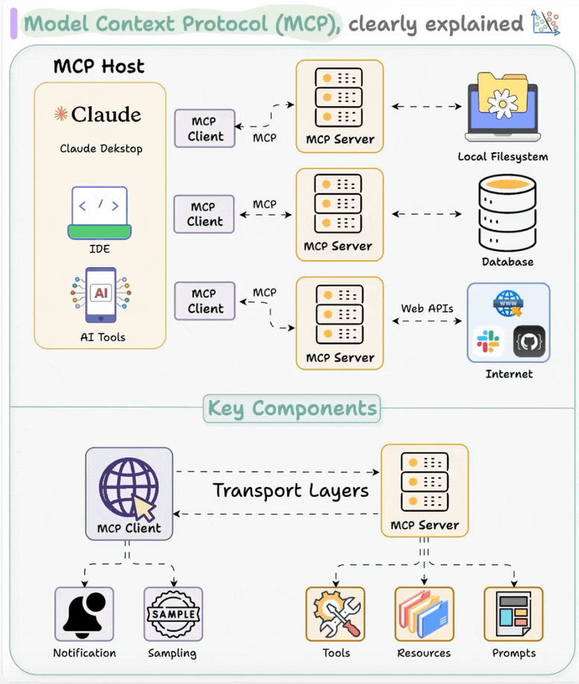
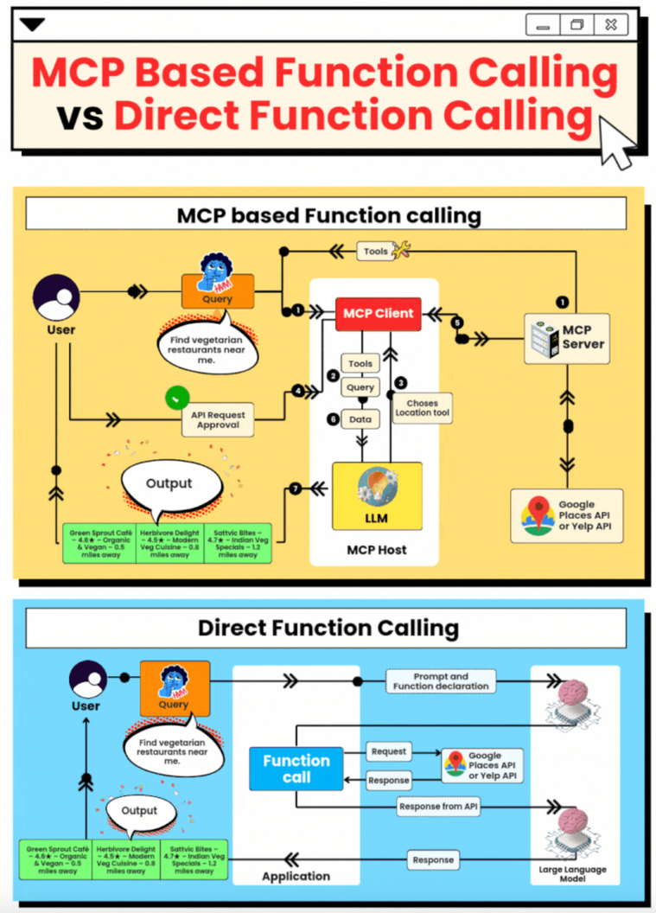
01.9
MCP (MODEL CONTEXT PROTOCOL)
LangChain4J
https://www.dailydoseofds.com/p/visual-guide-to-model-context-protocol-mcp/

Slide 12
02
Enhance Concept

Slide 13
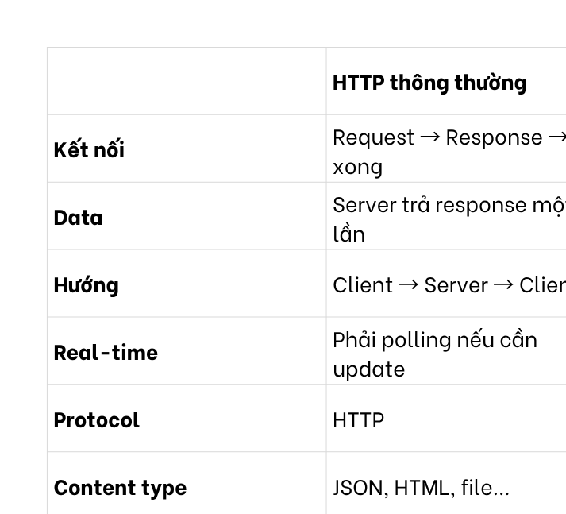
02.1
SSE vs HTTP - Sử dụng SE để làm streaming
AI response
ENHANCE CONCEPT

Slide 14
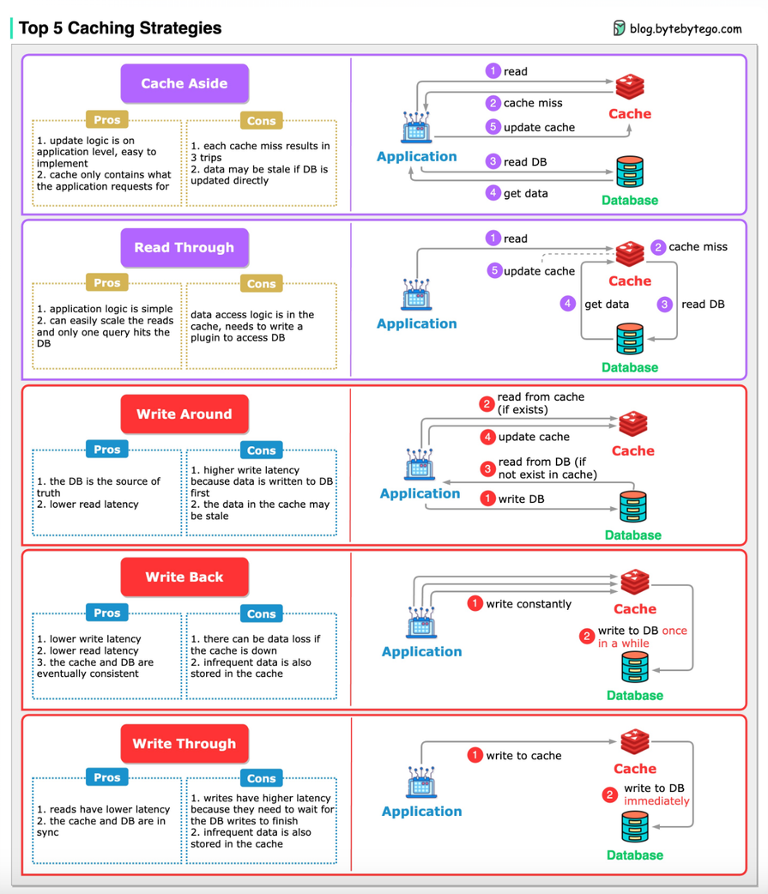
02.2
Caching
Caching là gì?
Caching là việc lưu tạm dữ liệu đã lấy hoặc tính toán trước đó để lần sau có thể lấy nhanh hơn, thay vì phải xử lý lại từ đầu.
Ví dụ
Không có cache:
Client → Server → Database → Server → Client
Mỗi request đều phải query Database.
Có cache:
Request đầu tiên:
Client → Server → Cache MISS → Database → lưu vào Cache → Client
Request tiếp theo:
Client → Server → Cache HIT → Client
Tác dụng: Truy vấn nhanh hơn, giảm tải trong Database
SPRING AI
https://bytebytego.com/guides/top-5-caching-strategies/

Slide 15
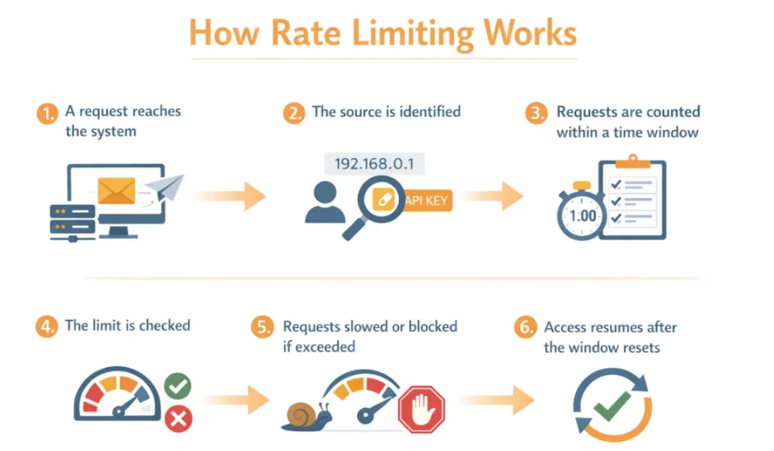
RateLimit
Rate Limit là gì?
Rate limit = giới hạn số lượng request mà một user/client có thể gửi đến server trong một khoảng thời gian.
Ví dụ:
Mỗi user được gọi tối đa:
100 requests / phút
Nếu user gửi:
Request 1 → Success
Request 2 → Success
...
Request 100 → Success
Request 101 → 429 Too Many Requests
Server thường trả:
HTTP 429 Too Many Requests
SPRING AI

Slide 16
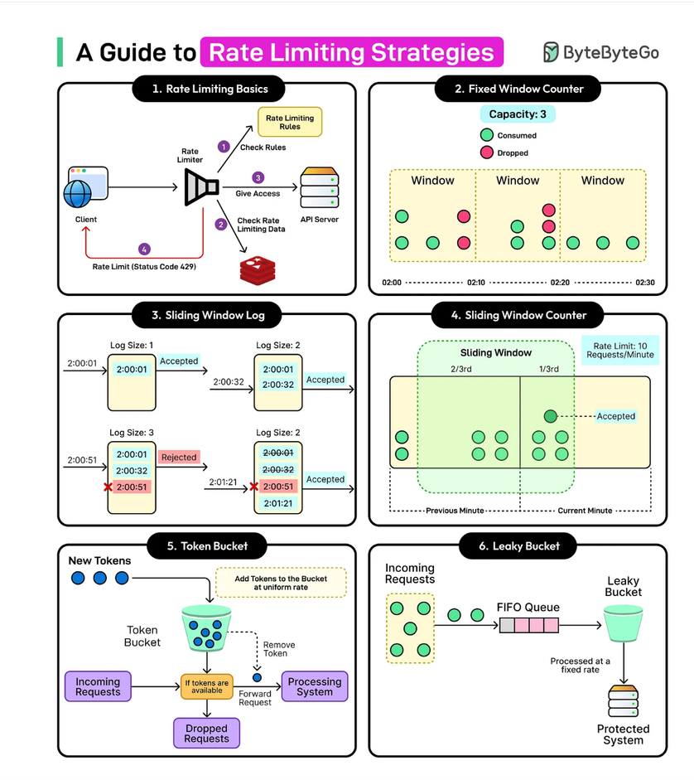
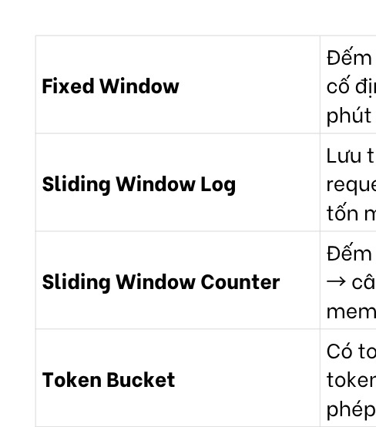
02.4
Rate Limit Strategy
SPRING AI

Slide 17
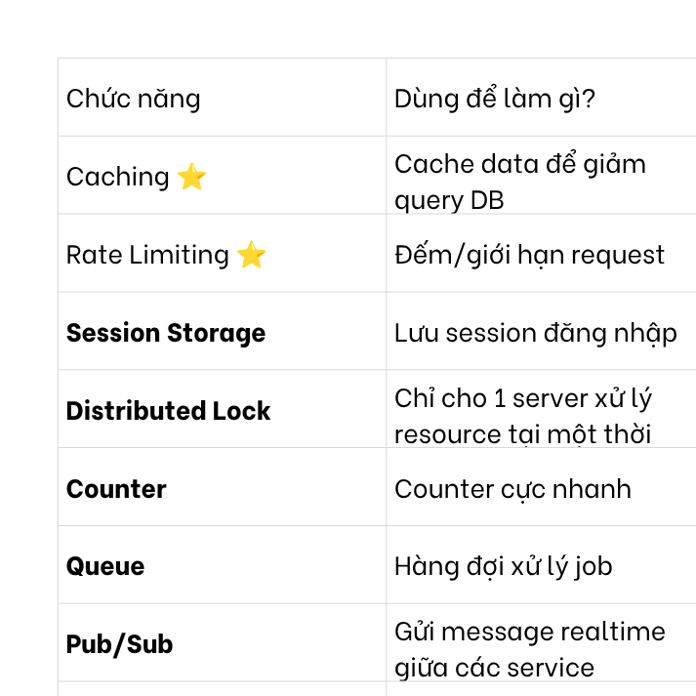
02.5
REDIS
Redis là gì?
Redis (Remote Dictionary Server) là một hệ quản trị cơ sở dữ liệu NoSQL mã nguồn mở, hoạt động chủ yếu trong bộ nhớ (in-memory) giúp lưu trữ dữ liệu dưới dạng cặp khoá - giá trị (key-value) với tốc độ truy xuất cực nhanh
Vì sao Redis nhanh? (hay phỏng vấn)
Redis là một cơ sở dữ liệu dựa trên RAM. Việc truy cập RAM nhanh hơn ít nhất 1.000 lần so với truy cập ngẫu nhiên vào ổ đĩa.
Redis tận dụng I/O multiplexing (đa hợp I/O) và vòng lặp thực thi đơn luồng (single-threaded execution loop) để nâng cao hiệu quả xử lý.
Redis sử dụng nhiều cấu trúc dữ liệu cấp thấp được tối ưu và có hiệu suất cao.
SPRING AI

Slide 18
Sumary
01 Langchain4J: Memory, RAG, Tool Call MCP
02 Enhance Concept: SSE, Cache, Rate Limit

